Slide 1

Git & Markdown
Github & Google
主讲人：苏智龙

Slide 2
1
Markdown
2
版本控制系统 Git
3
Github
4
Google 与 百度
5
First Assignment

Slide 3

Markdown?

Slide 4
What’s Markdown?
Markdown是一种text-to-HTML 转化工具，将easy-to-read，easy-to-write的普通文本转化成HTML。所以，Markdown包括两个定义： 简单的语法；转化成HTML的工具。

Slide 5
Markdown Syntax?
Markdown语法使用 ：见马克飞象使用教程篇。（ https://maxiang.io/）

Slide 6
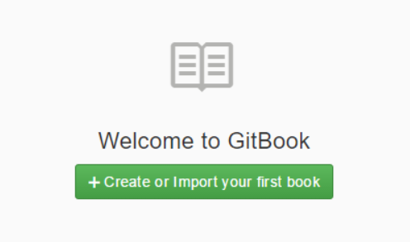

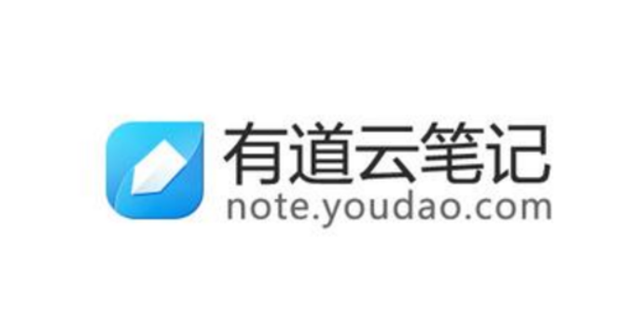


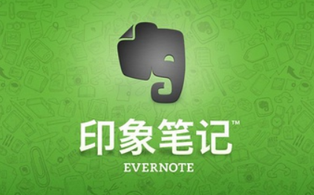

“
“
Markdown
Why?
记录笔记内容：精简，易读。可以把更多的精力放在内容上，而不是排版布局中
应用广泛

Slide 7

找到适合自己的一款markdown软件

Slide 8
Git 与 Github

Slide 9

版本控制系统

Slide 10

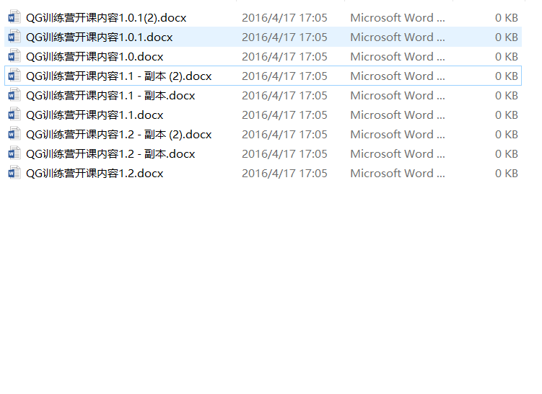

Slide 11

What’s VCS?
版本控制系统 Version Control System

Slide 12

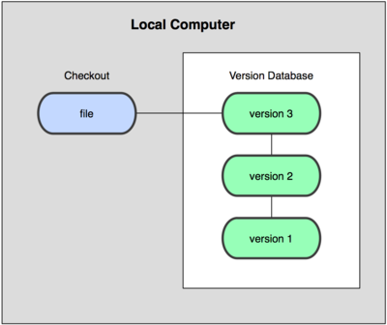
“
“
本地版本控制系统?
缺点：多人协作同步问题。

Slide 13
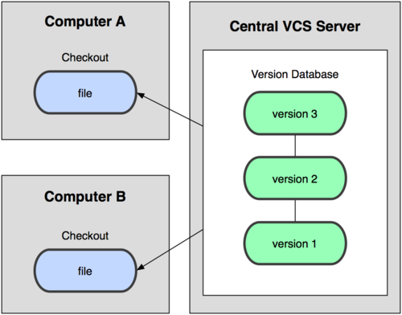
“
“
集中式版本控制系统?
缺点：服务器崩溃的问题。
优点：解决了多人协作的问题

Slide 14
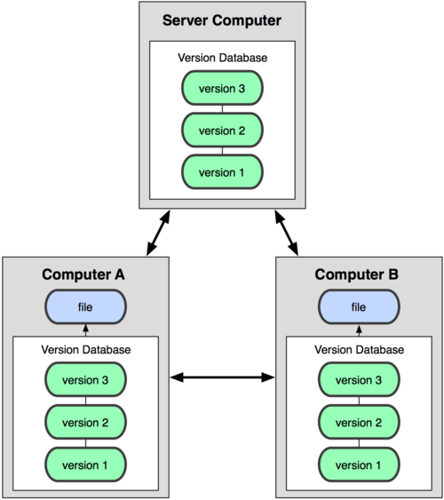
“
“
分布式版本控制系统?
优点：解决服务器崩溃的问题

Slide 15
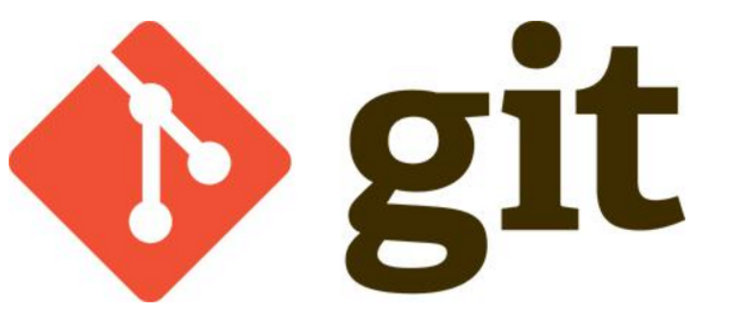

Slide 16
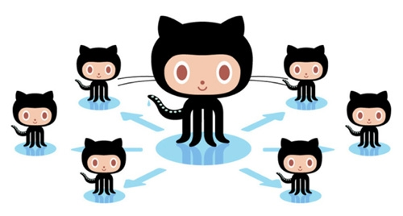
What’s Git?
Git是一种分布式版本控制系统

Slide 17
Git 的历史?
Git诞生的由来？

Slide 18
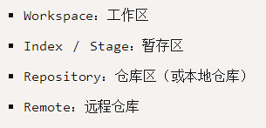
Git 基础使用?

Slide 19
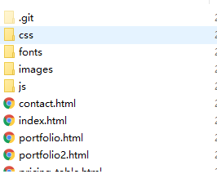
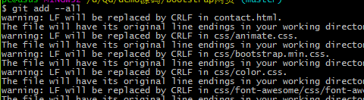
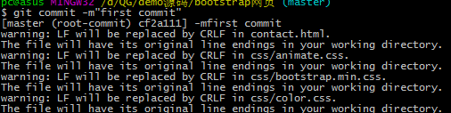
工作区
缓存区
本地仓库

Slide 20







Slide 21

开源的代码世界

Slide 22
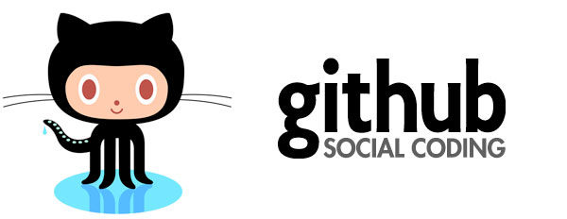
表现形式：Web应用
主要作用：Github作为开源代码库以及在线的分布式的版本控制系统。
远程仓库&本地仓库
主要特点：
开源
整个项目开发的管理（文档，bug，测试等）

Slide 23
Google & Baidu

Slide 24
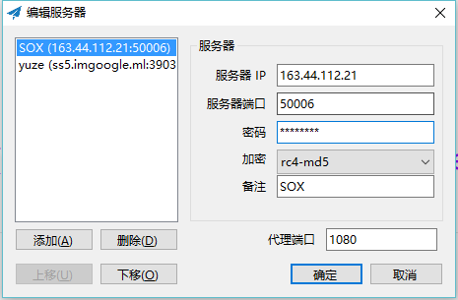
几款常用的翻墙工具
GreenVPN （https://www.getgreenjsq.com/index.php）
推荐使用：
Shadowsocks

Slide 25
学会高效利用搜索工具

Slide 26
assignment

Slide 27
创建自己的第一个repository

Slide 28
用markdown记录第一篇周记

Slide 29
A
H
K
N
T
S
谢谢观看

